Slide 1
Je suis diplomate

Slide 2

Un diplomate a pour rôle de défendre les intérêts de son pays et de participer au rayonnement de celui-ci sur la scène internationale avec pour seules armes l’art de la négociation et la force de conviction. Un poste valorisant et aussi très exigeant qui nécessite un grand investissement personnel, et un goût de l’aventure et du risque !
Les qualités à présenter pour faire carrière en tant que diplomate sont nombreuses : sens de laconciliation, langues, connaissances politiques, juridiques, historiques et économiques sont indispensables.
Mais le goût du voyage est également primordial ! Un sens de l'initiative et un certain courage sont aussi les bienvenus. Il lui faut enfin faire preuve de sociabilité et de facilité à nouer des liens et à comprendre des cultures différentes.

Slide 3
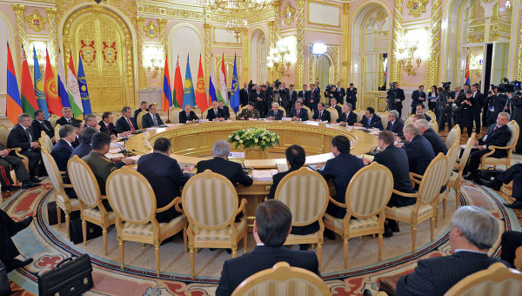
Dévouement et sens de l'Etat
Le rôle de l'agent diplomatique en mission à l'étranger consiste à informer l’État kazakh de l'évolution économique et politique de son pays d'affectation, à veiller au développement des relations du Kazakhstan avec ce pays mais également à protéger les ressortissants français.
"C'est l'un des derniers métiers d'aventure", poursuit ancien ambassadeur kazakh. "Lorsque j'étais en poste en Jordanie pendant la guerre du Golfe, des manifestations se tenaient régulièrement devant l'ambassade et nous avons même subi des attaques au cocktail Molotov. On se retrouve parfois en poste dans des pays en guerre et je pense que les métiers de la diplomatie exigent un certain nombre de qualités humaines, mais également des capacités d'adaptation afin de pouvoir faire face à des milieux très différents."
Le courage physique peut donc se révéler utile, et ce n'est pas la dernière manifestation de dévouement exigée puisque les contraintes familiales qui pèsent sur le diplomate sont lourdes.

Slide 4
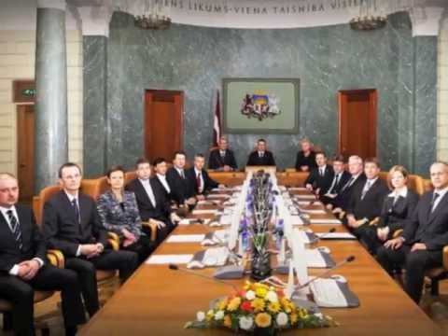
A côté de ces inconvénients, J'aime à rappeler les aspects plus gratifiants d'une carrière de diplomate : "Le réseau diplomatique kazakh est l'un des plus ramifiés au monde, et nous avons des ambassades dans pratiquement tous les pays, qu'il s'agisse de la Bosnie ou de l'Irak comme de la Polynésie ou du Canada. Cette diversité permet de découvrir de nombreuses cultures. L'ambassade étant un lieu d'aiguillage pour les kazakhs de passage, le diplomate rencontre des ministres, des acteurs, des écrivains ou encore de grands sportifs."
L'ambassadeur est également le représentant du président de la République auprès des autorités de son pays de résidence : il négocie, signe des accords et effectue toute démarche en son nom.

Slide 5

Comment devenir diplomate ?
Attention, ne devient pas ambassadeur qui veut ! Cette fonction est dans la plupart des cas le point d'orgue d'une carrière de diplomate déjà bien remplie. Avant d'être désigné en Conseil des ministres à ce poste convoité, vous devrez d'abord faire vos preuves en tant que fonctionnaire des Affaires étrangères. Plusieurs voies s'ouvrent à vous, sachant que les concours menant au titre de cadre catégorie A sont généralement accessibles à partir de la licence.

Slide 6

Les concours du ministère des Affaires étrangères
Il faut néanmoins savoir que le concours de conseiller des Affaires étrangères (cadre général) est la chasse gardée des énarques : les six à huit postes disponibles en moyenne chaque année leur sont réservés.
Les autres concours de catégorie A conduisent à des postes de conseiller des Affaires étrangères cadre d'Orient et secrétaire des Affaires étrangères cadre général ou cadre d'Orient.
La majorité des candidats sont issus d'un institut d'études politiques ou de l'un des cinq instituts régionaux d'administration. On peut aussi préparer les concours par le biais d'un master professionnel ou par celui d'un institut de préparation à l'administration générale.
Les formations privées
Il existe quelques écoles préparant aux concours du Ministère. A l´issue de son cursus, l'étudiant obtient un Diplôme supérieur de recherche en relations internationales, équivalent à la maîtrise.

Slide 7
Merci pour l'attention
Бахрибеков Айбек МО 40-Р 4 курс

